Slide 1
Changing Objectives of Optimization
유리
Movement Research Lab
Notes:
어떤 목적 함수를 사용하는 것이 사람의 걸음걸이 시뮬레이션에 가장 적합한가? 라는 문제를 풀어보기 위해서
목적함수를 바꿔보는 실험을 하고 있습니다.

Slide 2
Our approach
Muscle optimization criteria
- Muscle activation
- Joint torque
- Metabolic energy expenditure
Evaluation
- kinematic data
- energy consumption
Notes:
저희는 어떤 기준으로 머슬 조합을 선택하도록 해야 가장 사람과 비슷한 결과가 나올 수 있을지 실험해보기로 했습니다.
Muscle activation 외에 joint torque, metabolic energy consumption을 기준으로 하여 시뮬레이션을 해보고 그 결과를 분석해 보았습니다.
결과 분석을 kinematics와 energy consumptio의 측면에서 하였습니다.

Slide 3
Issue
- No difference in kinematic data
- because only foot location was modulated, modulated reference motion is barely changed.
Solution
-Modulating the whole reference motion
Notes:
Kinematic data에서 큰 차이를 보이지 않는 원인이 뭘까 하고 생각을 해보았는데요.
트라젝토리 옵티미제이션이라고 시뮬레이션 과정에서 트래킹할 모션을 처리하는 과정 중에서 모션을 너무 제한하고 있다는 결론에 도달했습니다.
그렇다면 해결방안은 모션 수정을 좀더 자유롭게 할 수 있게 하자는 것입니다.
레퍼런스 모션을 트레킹하는데
현재, reference motion의 발 위치만 수정하여 트래킹하고 있다.
트라젝토리 옵티미제이션에서 풋 위치만 바꿀 수 있던 것을, 모션 전체를 바꿀 수 있도록 수정하기로 했습니다.
Hence, we make CMA have the authority to modulate motion according to the criterion.
Finding Optimization Criteria
for Human Locomotion Simulation
실험 같은 경우, 모션의 변화가 없기 때문에, 실험결과에서 큰 차이를 얻을 수 없었다.

Slide 4
Modulating motion
We just modulate step location in Original motion for balancing.
We want to change the motion more!
Notes:
저는 현재 모션을 좀 더 바꿔보려는 노력을 하고 있습니다.
지금 trajectory optimization 과정에서는 단지 발의 위치만을 조절하는 정도로 original motion을 수정하고 있는데,
모션을 좀 더 큰 스케일로 바꿔보면 다양한 실험을 할 수 있을 것 같아서 trajectory optimization 부분을 보고 있습니다.
그럼 모션을 구체적으로 어떻게 수정할 것인가 하면,
보폭을 바꿔보거나, 걷는 속도, frequency 등을 바꿔보는 것을 목표로 하고 있습니다.

Slide 5
Method
-In trajectory optimization,
add CMA parameters and motion editor to give bigger search space for CMA
- CMA can find suitable motion due to criterion
Notes:
모션을 전체적으로 수정할 수 있도록 하기 위해,
우리는 CMA 파라미터를 추가해주고 그 파라미터에 따라 모션을 수정해줄 motion edito를 만들기로 했습니다.
그래서 기대하기로는 우리가 준 기준에 따라 CMA 가 적합한 모션을 제공할 수 있도록 말입니다.
예를 들어 메타볼릭 에너지 소모량을 기준으로 삼으면,
에너지를 최소화하기 위해 보폭도 좁게, 천천히 힘을 빼고 걷는 모션을 내어준다던가 하는 거죠.

Slide 6
Modified Trajectory Optimization
Original reference motion
CMA
We add CMA parameter
-step length
-frequency
We make motion editor where the frequency, step length and velocity of motion can be modulated.
Step length
Frequency
Foot position
Motion editor
Modulated reference motion
Notes:
저희는 전체 모션을 큼직하게 수정할 수 있도록 하기 위해서
CMA parameter로 step length와 frequency를 추가해줄 겁니다.
그리고 CMA가 주는 parameter에 대해서 motion editor를 통해 모션의 frequency나 속도, 보폭을 바꿔줄 겁니다.

Slide 7
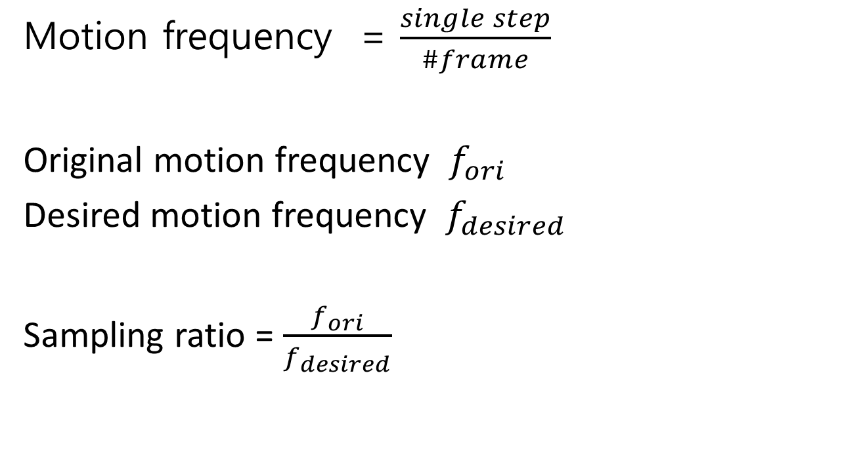
Motion Sampling
Motion frequency = $\frac{single step}{\#frame}$
Original motion frequency $f_{ori}$
Desired motion frequency $f_{desired}$
Sampling ratio = $\frac{f_{ori}}{f_{desired}}$
Notes:
프리퀀시를 낮게 하면, up sampling 그니까 프레임 개수를 늘리면 되고. 그러면 속도 줄어들고
프리퀀시를 높게 하면, down sampling 그니까 프레임 개수를 줄이면 된다. 속도 빨라진다.

Slide 8
Motion Sampling
desired motion
Original motion
Frequency | 0.5 |  | 0.6 |  | 0.7
#frame | 200 |  | 167 |  | 143
Up-sampling |  |  |  |  | Down-sampling
slow |  |  |  |  | fast
Sampling ratio = 0.65 / 0.5 = 1.3

Slide 9
No difference in motion.
Right now, we just modulate the segments used, but since the information of whole motion is used during the simulation, we need to modulate that also.

Slide 10
Motion segment
Original motion
segment |  | l | r | L1 | R1 | L2
0
2
78
154
230
306
382
458
532
Motion graph
L
R1
*L = L1 + L2(interpolation)

Slide 11
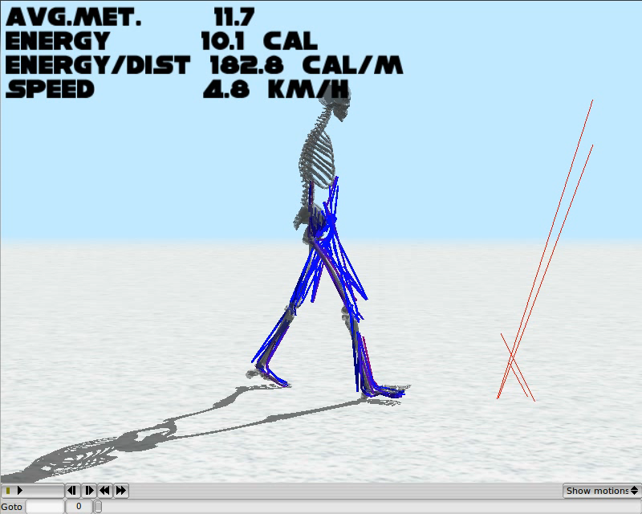
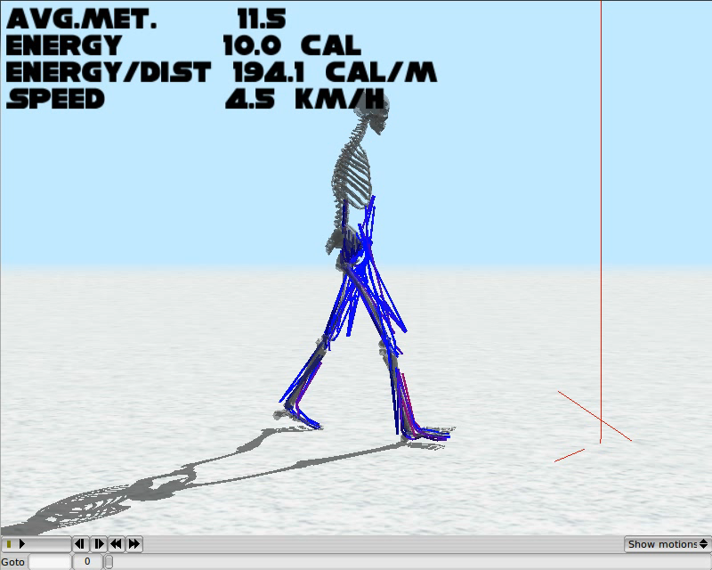
Frequency
Original motion
Modulated motion
Notes:
지난 번엔 모션이 바뀌지 않았는데, 이게 모션 에디팅 순서가 뒤에 있어서 그런거였고, locographaoutputlocal 뒤에 있어서.. 앞으로 이동시킴.
순서 조정하고 하니깐 모션이 바뀌긴 했다. 문제는

Slide 12
problems
Segment L 에서는 모션의 변화가 생겼으나,
원하던 방향이 아니다.
Frequency만 줄어들어야 하는데(천천히 걷는), step length가 늘어났다.
Notes:
L 에서는 모션의 변화가 생겼다.
76 frame 동안 한 step 걷던 것이 90 frame으로 늘어났다.
0.65 -> 0.8로 step length 늘어남.
R1은 제대로 안 되고 있다.
Motion range 문제..

